Slide 1

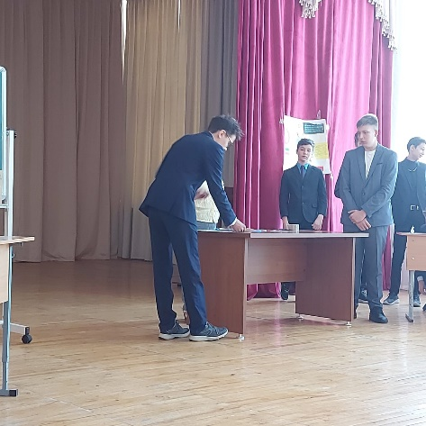
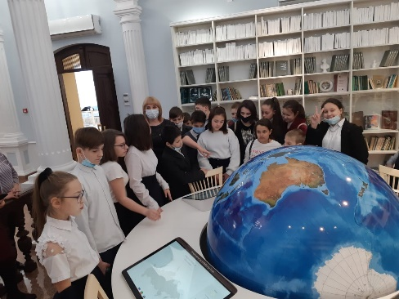
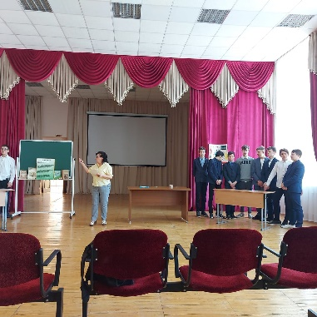
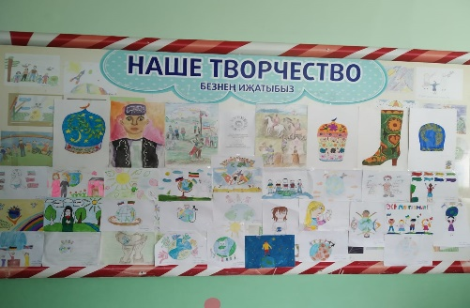
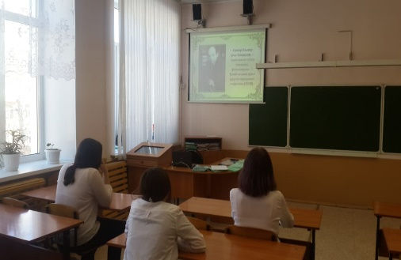
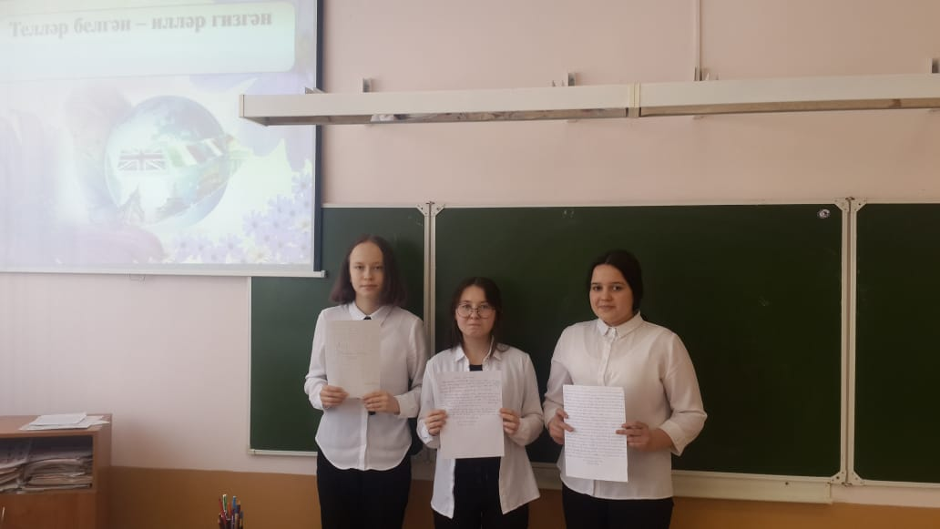
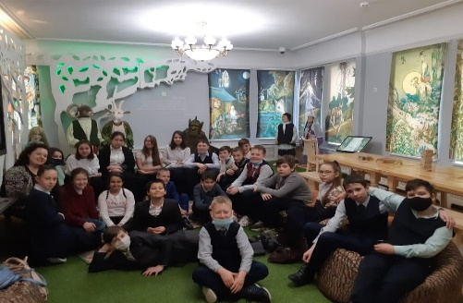
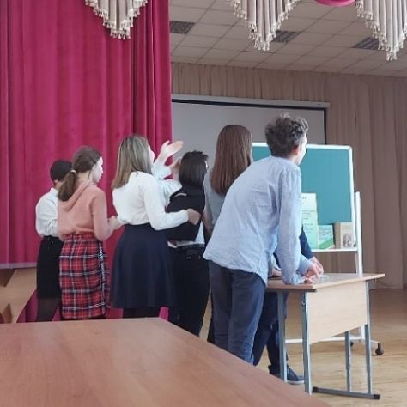
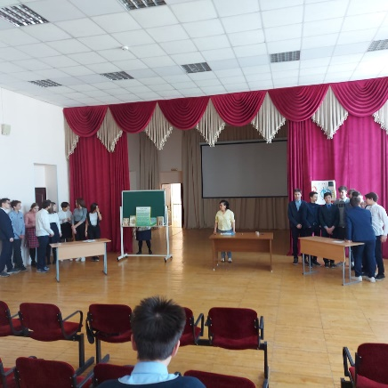
ФОТОРЕПОРТАЖ
МБОУ «Лицей №110» Советского района г. Казани

Slide 2
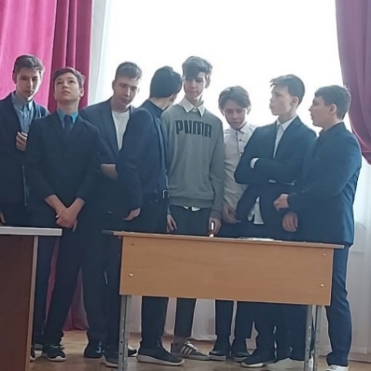
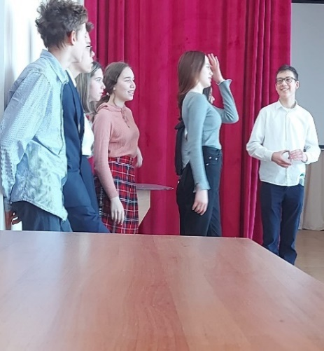
110 нчы лицей
Туган телебез – безнең байлыгыбыз
12 нче мартта “Туган телебез- безнең байлыгыбыз” исеме астында викторина үткәрелде. Анда 8А һәм 8Б сыйныфлары командалары көч сынашты. Телебезнең байлыгын ачуга юнәлтелгән биремнәр аша укучылар үз белемнәрен күрсәттеләр.

